Slide 1

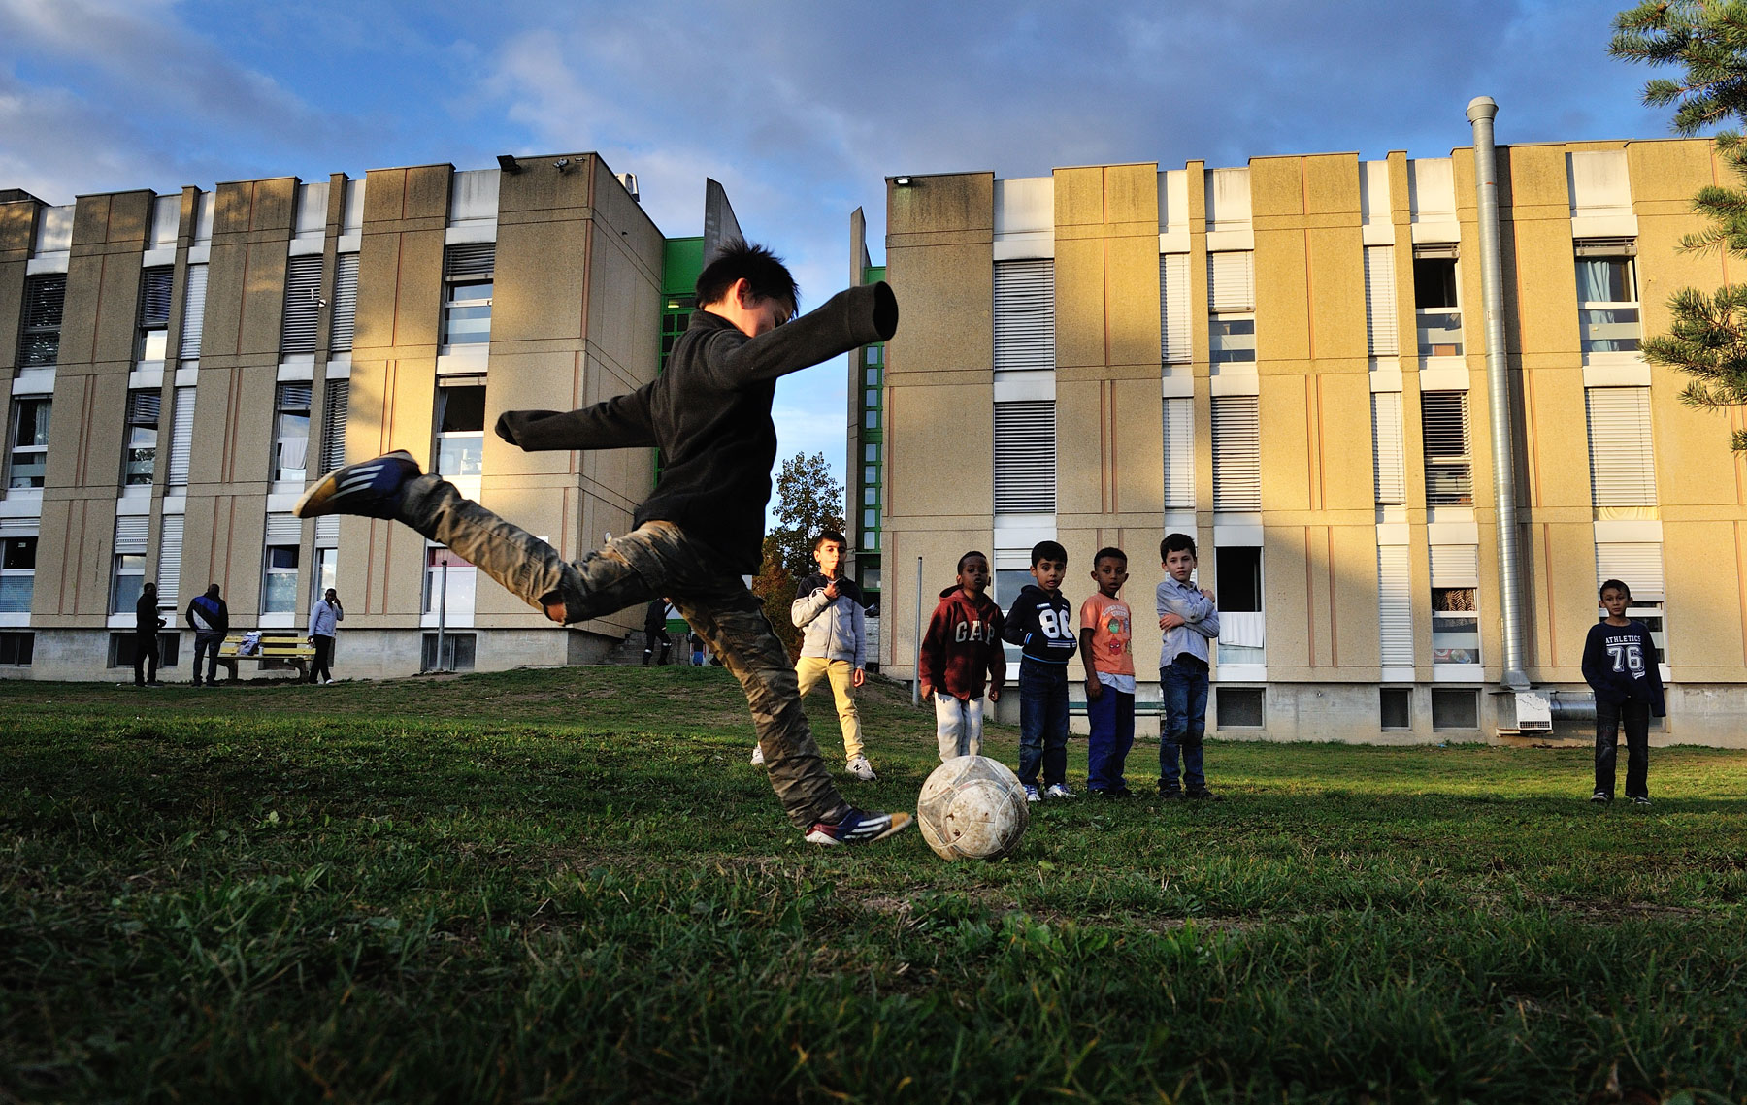
Rencontres WoodRise 2019
Mieux vivre ensemble à Genève

Slide 2
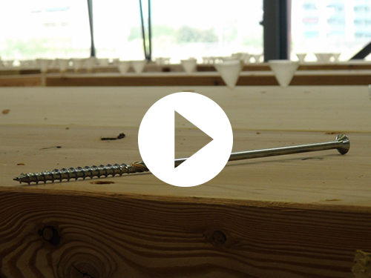

Présentation de deux projets
Construction de logements modulaires d’urgence temporaires pour migrants,
en bois
Centre La Seymaz
Centre Rigot
Plus d’informations sur
www.histoires-de-constructions.ch
Rencontres Woodrise 2019

Slide 3
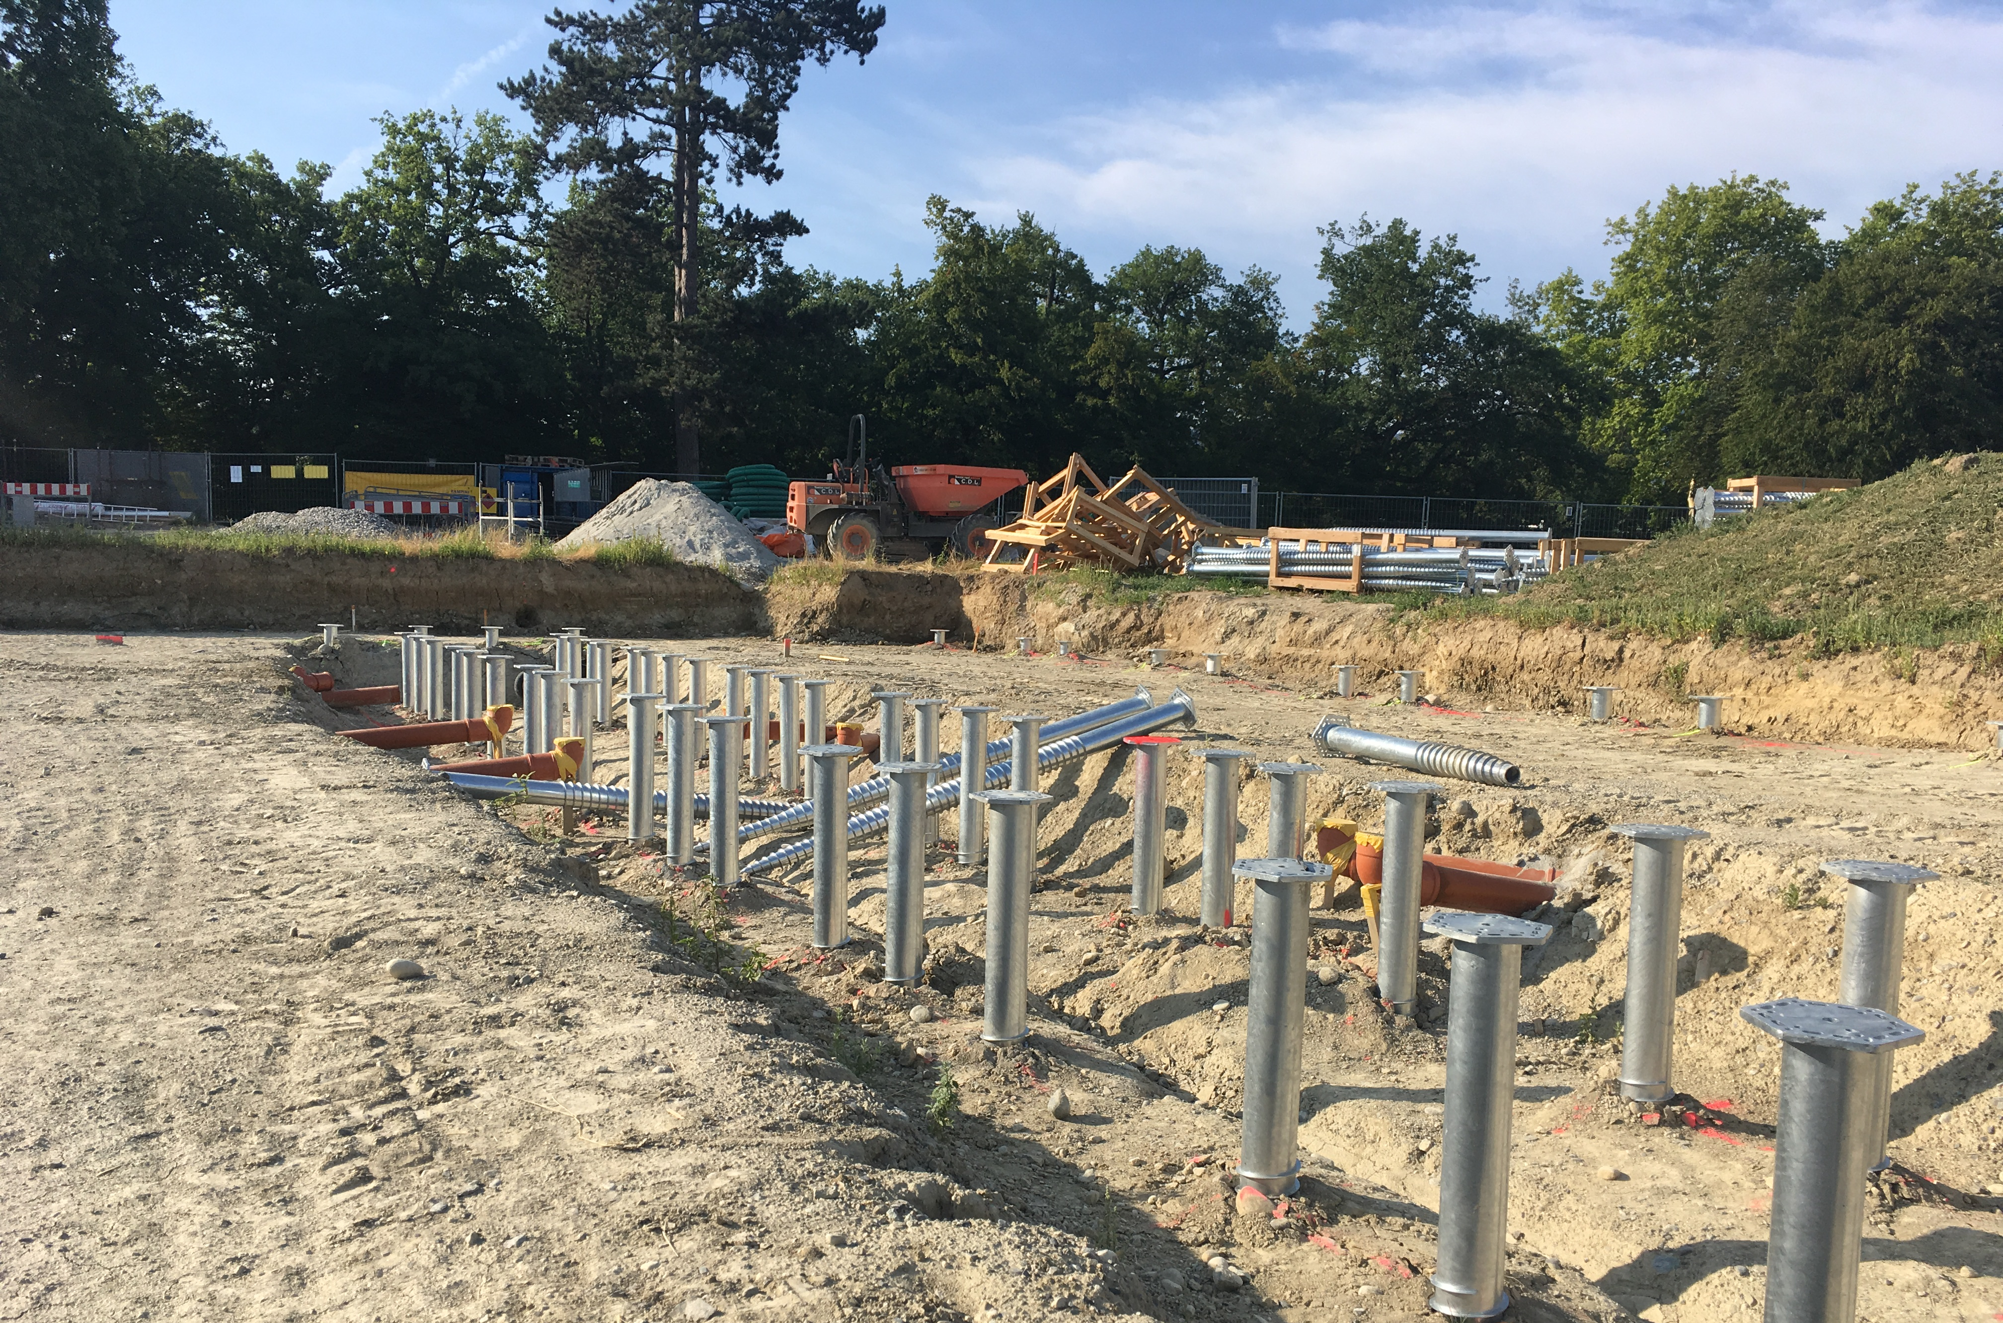
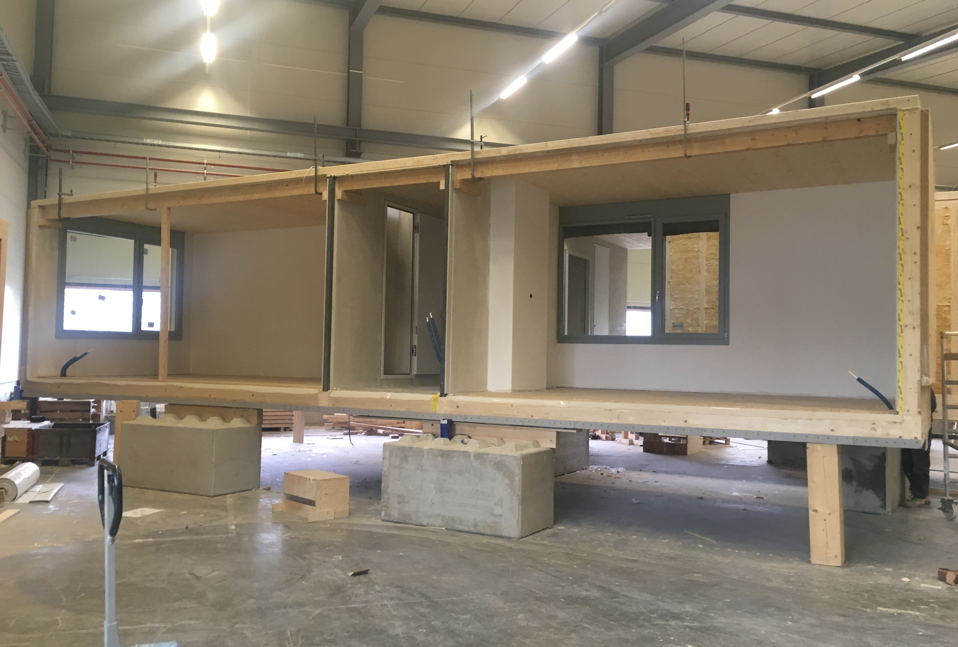
Données de base
Centre La Seymaz
– 370 places d’hébergement
– 4 bâtiments de 3 niveaux (R+2)
– 180 modules en bois
– Fondations : vis métalliques
– Ouverture du chantier Mars 2018
– Mise en exploitation Printemps-été 2019
– Architecte Bureau BCMA
Rencontres Woodrise 2019

Slide 4
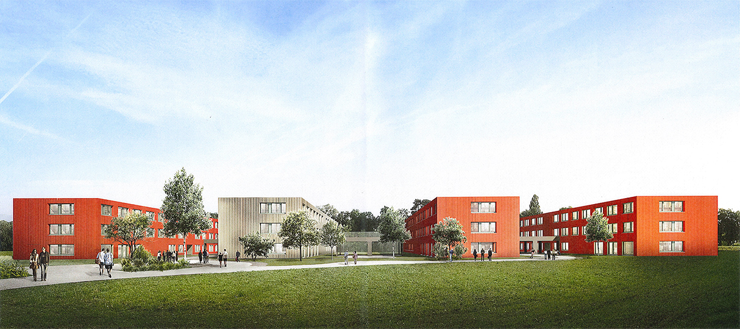
Centre La Seymaz
Rencontres Woodrise 2019

Slide 5
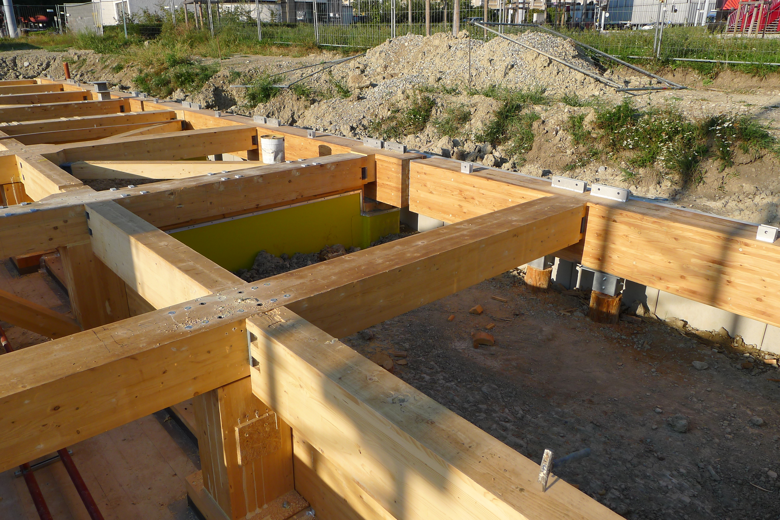
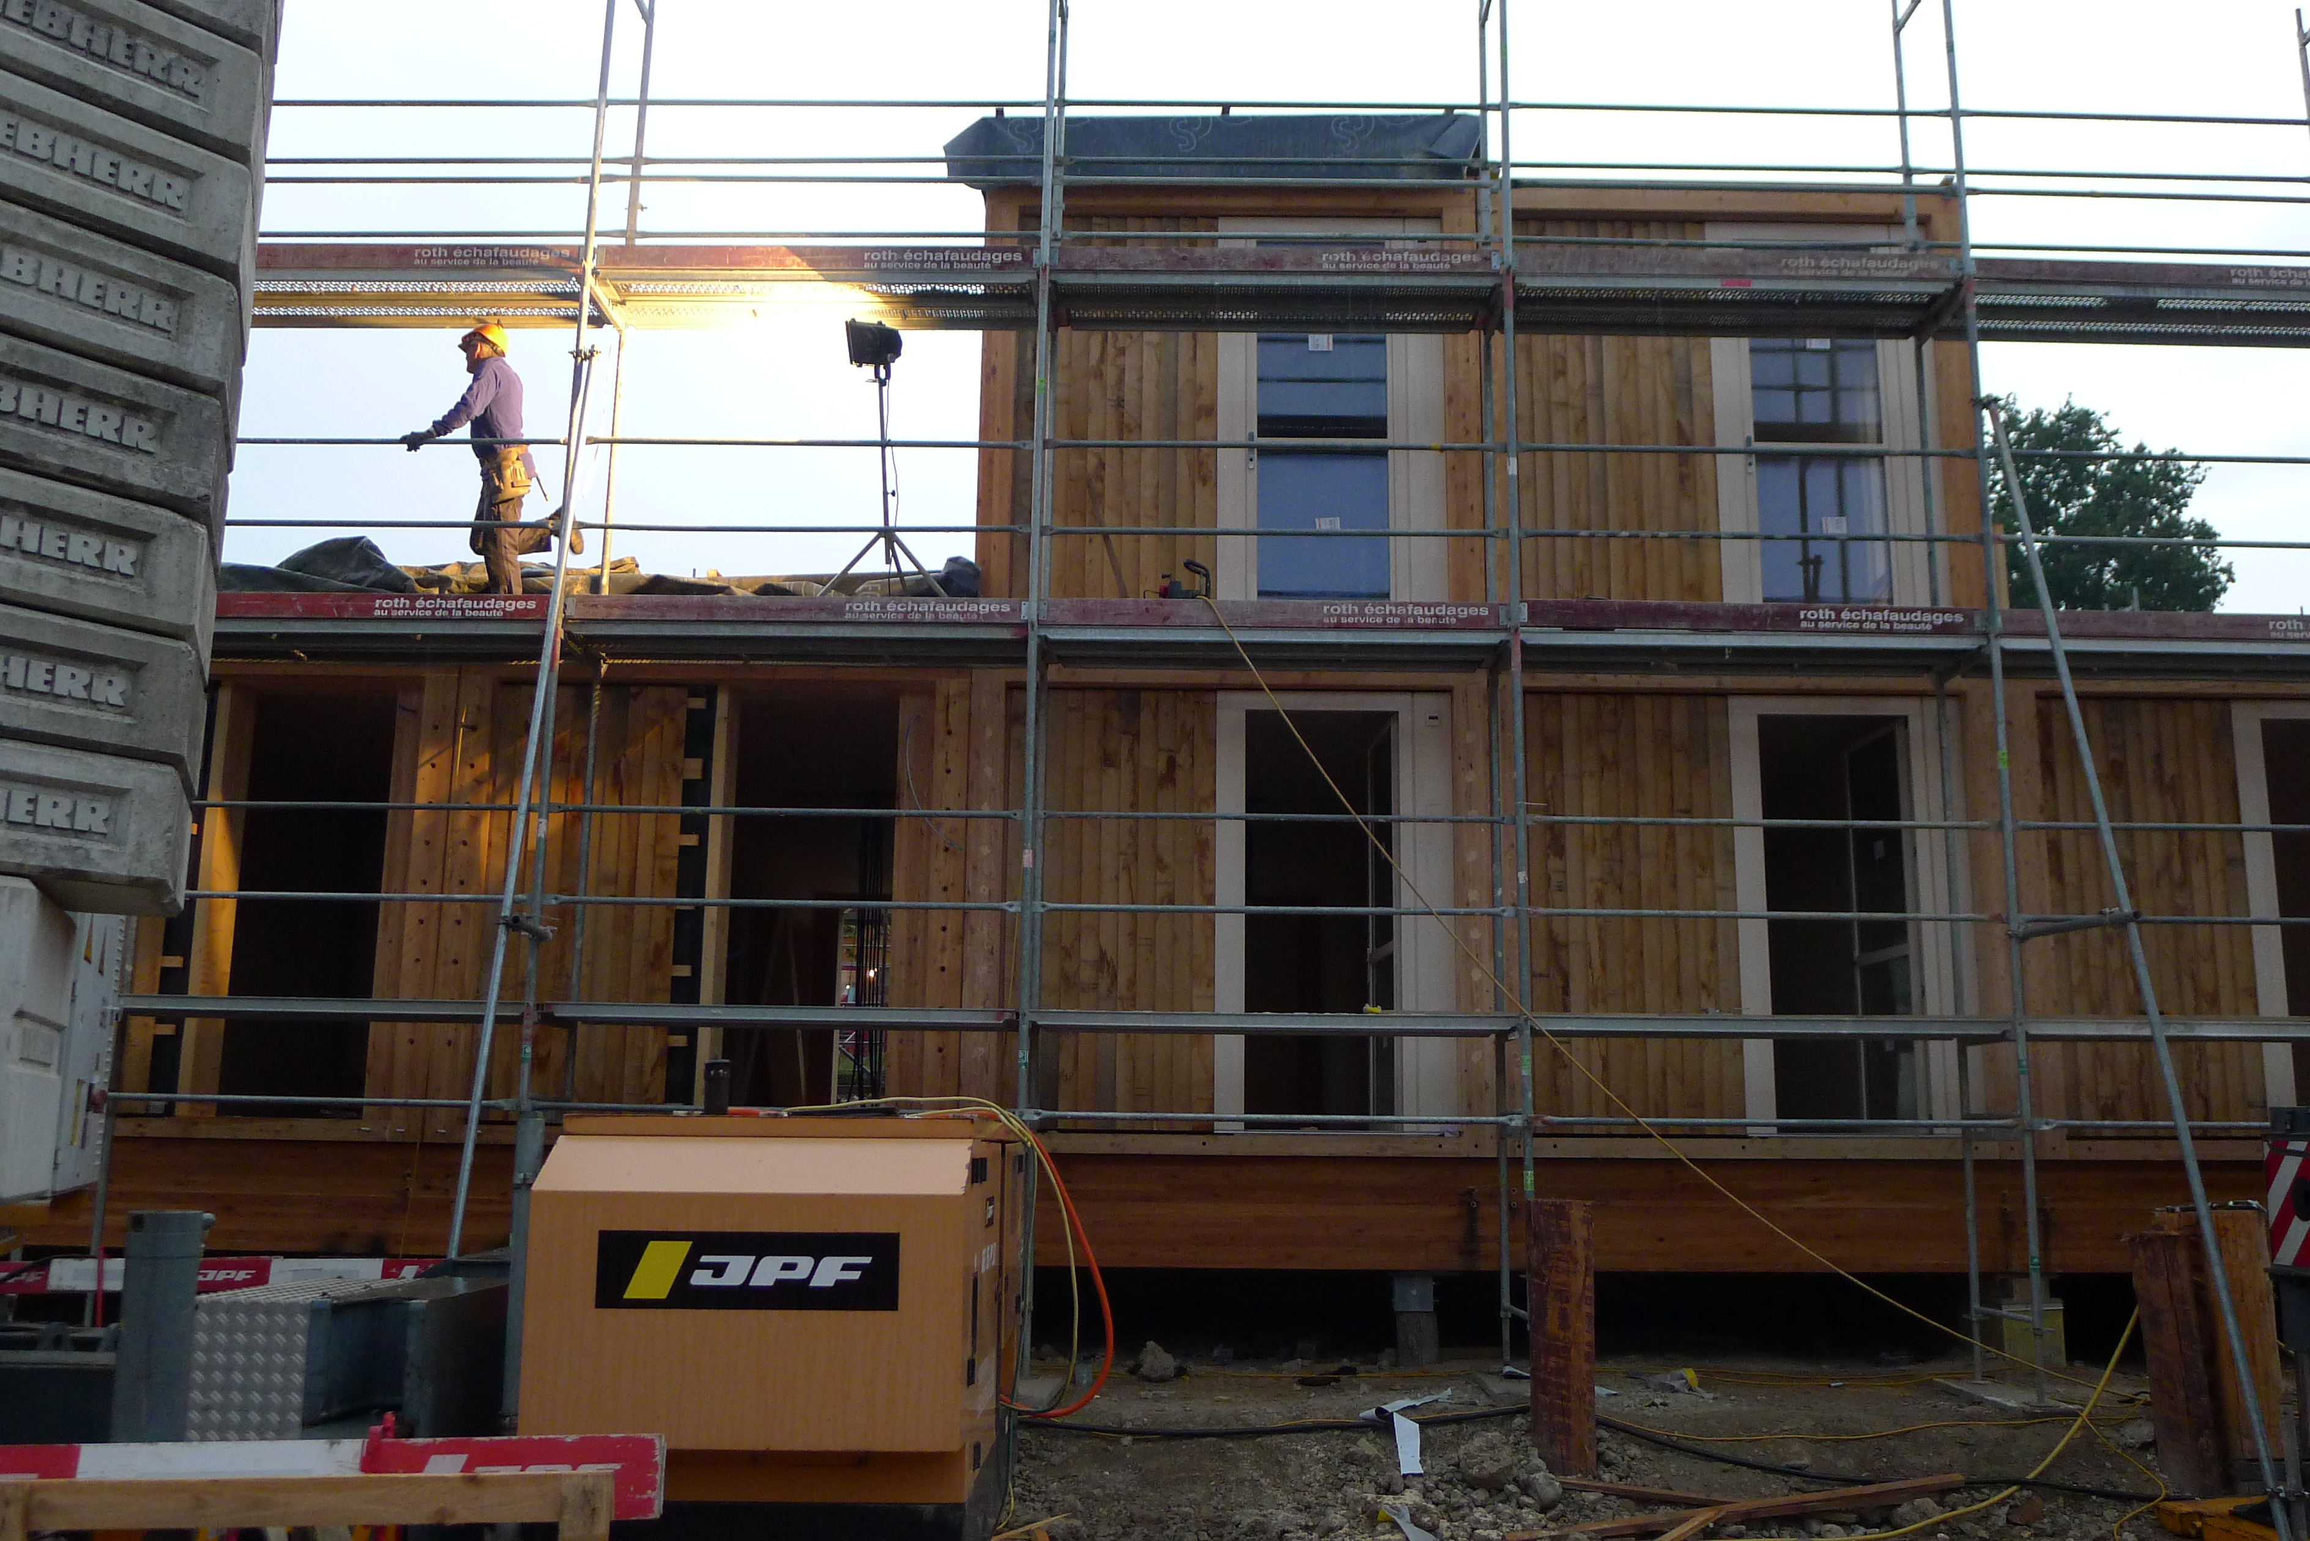
Données de base
Centre Rigot
– 370 places d’hébergement
– 2 bâtiments de 5 niveaux (R+4)
– 230 modules en bois
– Fondations : pieux en bois
– Ouverture du chantier Printemps 2018
– Mise en exploitation Eté 2019
– Architecte Bureau ACAU
Rencontres Woodrise 2019

Slide 6
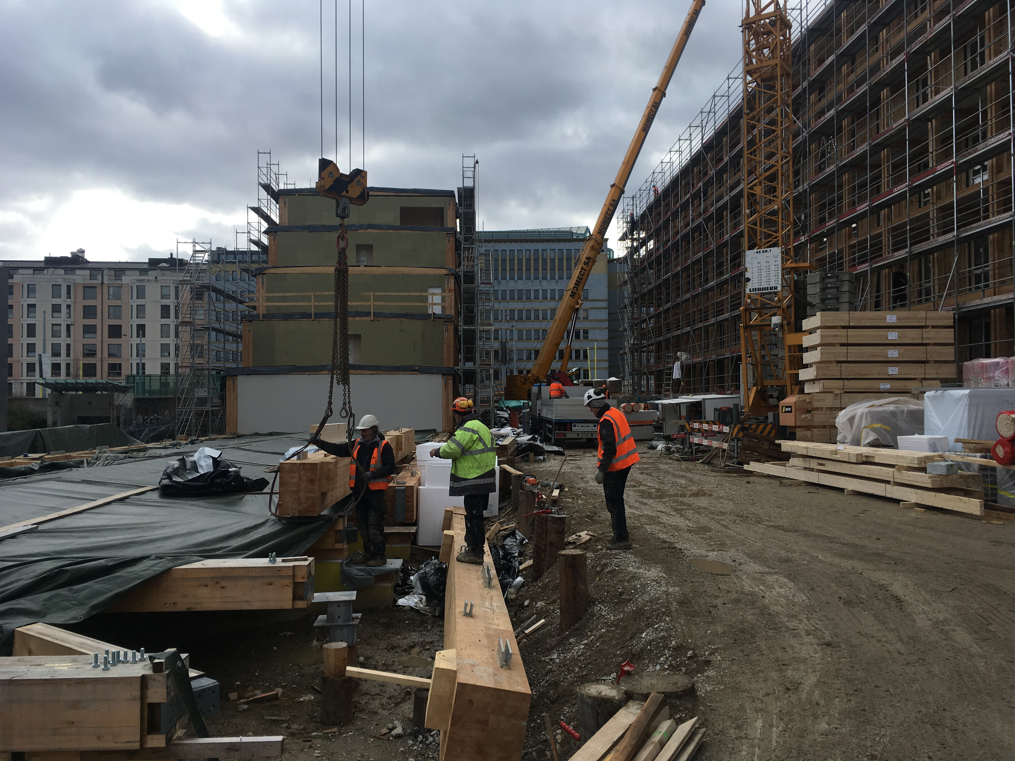
Centre Rigot
Rencontres Woodrise 2019

Slide 7
Freins potentiels
Surmontables
Approvisionnement production / fourniture
Contraintes techniques statique / acoustique / sécurité incendie / humidité
Coûts programme sur mesure / préfabrication en séries
A améliorer
Esthétique vieillissement
Entretien facteur naturel
Expertise expériences / concurrence
Rencontres Woodrise 2019

Slide 8
Avantages potentiels
Démontrés
Environnement filière bois locale / durabilité / recyclage
Empreinte sur site fondations légères ponctuelles
Performance adaptabilité / qualité de finition / propriétés thermiques
A vérifier
Vertu «sociale» humanisation / bien-être
Exploitation appropriation / respect
Réutilisation déplacement / reconversion / mixité
Délais planification (module témoin) / préfabrication / exécution
Rencontres Woodrise 2019

Slide 9

Merci de votre attention !
Mieux vivre ensemble à Genève

